Slide 1
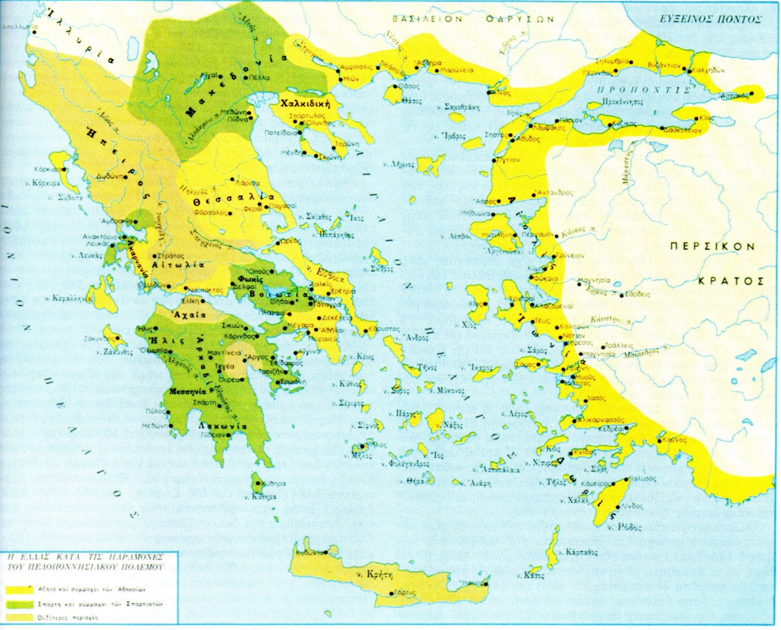
Πλέοντας προς
τους Αιγός Ποταμούς
Βιβλίο 2. Κεφάλαιο 1. §16-24

Slide 2
Οι Αθηναίοι είχαν ως ορμητήριο τη Σάμο

Slide 3
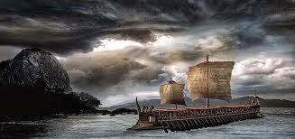
Έβλαπταν τη γη του Βασιλιά

Slide 4
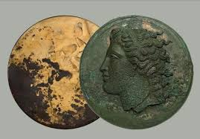
Έπλεαν εναντίον της Χίου και της Εφέσου
Ο ναός της Αρτέμιδος στην Έφεσο

Slide 5
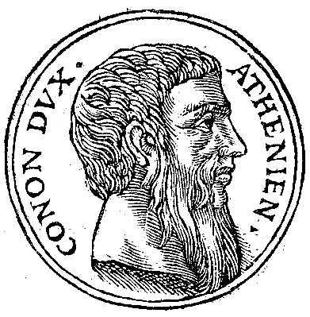
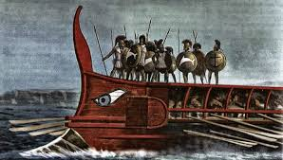
Ετοιμάζονταν για ναυμαχία και εξέλεξαν τρεις επιπλέον στρατηγούς
Κόνων, Αδείμαντος, Φιλοκλής
Μένανδρος, Τυδέας, Κηφισόδοτος

Slide 6
Οι Σπαρτιάτες από τη Ρόδο έπλεαν παράλληλα προς τις ακτές της Ιωνίας με προορισμό τον Ελλήσποντο
Επιδίωκαν:
1. Να αποτρέψουν τον απόπλου των αθηναϊκών πλοίων που ήδη βρίσκονταν εκεί .
2. Να επανακτήσουν τον έλεγχο των συμμαχικών τους πόλεων που είχαν αποστατήσει.

Slide 7
Οι Αθηναίοι από τη Χίο έβγαιναν στο ανοιχτό πέλαγος – Οι Σπαρτιάτες έπλεαν παραλιακά από την Άβυδο στη Λάμψακο

Slide 8
Οι Σπαρτιάτες κυρίευσαν τη Λάμψακο, τη λεηλάτησαν, αλλά δεν υποδούλωσαν τους πολίτες της.

Slide 9
Οι Αθηναίοι τους ακολουθούσαν
Αγκυροβόλησαν στον Ελαιούντα της Χερσονήσου με 180 πλοία.
Εκεί,την ώρα που έτρωγαν το μεσημεριανό τους, πληροφορήθηκαν τα νέα για τη Λάμψακο και αμέσως ανοίχτηκαν για τη Σηστό. Κι από εκεί, αφού εφοδιάστηκαν με τρόφιμα, έπλευσαν προς τους Αιγός Ποταμούς, απέναντι από τη Λάμψακο. Στο σημείο εκείνο το πλάτος του Ελλήσποντου είναι 2.775 μέτρα. Εκεί δείπνησαν.

Slide 10
Κατάληψη θέσεων
Ο Λύσανδρος την επόμενη νύχτα, κατά το ξημέρωμα, μετά το πρόγευμα, διέταξε να επιβιβαστούν τα πληρώματα στα πλοία κι ετοίμασε τα πάντα για ναυμαχία, ενώ διέταξε να μπουν τα παραπετάσματα στα πλοία και να μη βγει κανένα πλοίο από τη σειρά του ούτε να ανοιχθεί στο πέλαγος.

Slide 11
Κατάληψη θέσεων
Οι Αθηναίοι με την ανατολή του ήλιου παρατάχθηκαν μπροστά από το λιμάνι, κατά μέτωπο, έτοιμοι για ναυμαχία. Επειδή όμως ο Λύσανδρος δεν τους επιτέθηκε και η μέρα είχε πια προχωρήσει, απέπλευσαν για τους Αιγός Ποταμούς.

Slide 12
Ο Λύσανδρος κατασκοπεύει τους Αθηναίους
Ο Λύσανδρος εντωμεταξύ έδωσε διαταγή στα πιο γρήγορα από τα πλοία του να παρακολουθήσουν τους Αθηναίους και αφού παρατηρήσουν τί κάνουν, όταν αποβιβαστούν, να φύγουν και να του δώσουν αναφορά. Και δεν αποβίβασε τους στρατιώτες του προτού γυρίσουν αυτά. Και το ίδιο επαναλάμβανε για τέσσερις μέρες, ενώ οι Αθηναίοι εξακολουθούσαν να ανοίγονται εναντίον του.

